Slide 1

第四范式&第五范式

Slide 2
多值依赖
多值依赖定义：第四范式需要掌握的一个内容。
它说的就是设R(U)是一个属性集U上的一个关系模式， X、 Y和Z是U的子集，并且Z＝U－X－Y。
关系模式R(U)中多值依赖 X→→Y成立，当且仅当对R(U)的任一关系r，给定的一对（x，z）值，有一组Y的值，这组值仅仅决定于x值而与z值无关。

Slide 3
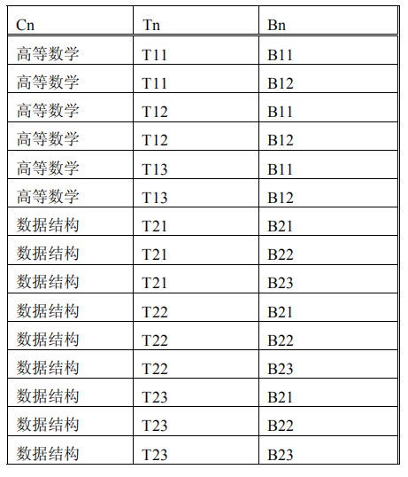
判定方法
判定方法：对于任意关系中，如果存在两个元组（就是行），记为A,B，如果他们的某一属性X的值相等，那么我们交换它们另外的属性Y的值后，得到的新的两个元组，在表中是可以在原来的表中找到与它们相匹配的元组的。

Slide 4
平凡多值依赖和非平凡的多值依赖
该表中的码为（C,T,B）我们可以找到第一和第四行，它们的属性X=物理是相同的，当我们交换Y=教员属性后得到（物理，王军，普通物理学）和（物理，李勇，普通 物理学），与原来的表相比，是一毛一样的。我们也可以交换第三行和第四行，得到（物理，王军，物理习题集）和（物理，李勇，普通物理学），与原来表相比，我们还是能找到与它们相匹配的元组的。
平凡多值依赖和非平凡的多值依赖：
若X→→Y，而Z＝φ，则称X→→Y为平凡的多值依赖否则称X→→Y为非平凡的多值依赖。

Slide 5
多值依赖与函数依赖的区别：
1）若函数依赖X→Y在R（U）上成立，则对于任何Y' 属于Y均有X→Y' 成立
2）多值依赖X→→Y若在R(U)上成立，不能断言对于任何Y' 属于Y有X→→Y' 成立，因为多值依赖中，其实就是一对一组，一个老师可能交多门课，所以不同老师可能有教相同的课，所以不能推出X→→Y' 成立。我们可以看出，如果把一组改为一个，实际上就是函数依赖，所以所函数依赖是多值依赖的特例，多值依赖不一定是函数依赖，但函数依赖一定是多值依赖。

Slide 6
多值依赖性质：
（1）多值依赖具有对称性
若X→→Y，则X→→Z，其中Z＝U－X－Y
（2）多值依赖具有传递性
若X→→Y，Y→→Z， 则X→→Z –Y
（3）函数依赖是多值依赖的特殊情况。
若X→Y，则X→→Y。
（4）若X→→Y，X→→Z，则X→→YU Z。
（5）若X→→Y，X→→Z，则X→→Y∩Z。
（6）若X→→Y，X→→Z，则X→→Y-Z，X→→Z -Y。

Slide 7
第四范式：
1）不允许有非平凡且非函数依赖的多值依赖
2）允许的非平凡多值依赖是函数依赖
3）平凡的多值依赖属于第四范式

Slide 8
规范为第四范式的方法
上面的图表（C,T,B）,如果改成属于第四范式，就要分为：
CT(C, T) ∈ 4NF
CB(C, B) ∈ 4NF
其中， C→→T， C→→B是平凡多值依赖。
总结：
目的：尽量消除插入、删除异常，修改复杂，数据冗余

Slide 9
连接依赖基本概念
连接依赖：设关系模式R、Ri的属性集是U、Ui，UiU(1≤i≤n)。
若R每个容许的实例r均满足r=∏U1(r)∞...∞∏Un(r)则称R满足连接依赖，记作∞(R1,...,Rn)。
若其中某个Ui=U，则称连接依赖是平凡连接依赖。 多值依赖也是连接依赖。

Slide 10
第五范式
第五范式：如果关系模式R中的每一个连接依赖均由R的候选码所隐含，则称此关系模式符合第五范式。
下面关系表是否符合第5范式？
设关系模式SPJ（SNO,PNO,JNO），其中SNO表示供应者号，PNO表示零件号，JNO表示项目号。
设有关系SPJ。如果将SPJ模式分解为SP、PJ和JS，并进行SP⋈PJ及SP⋈PJ⋈JS的自然连接，其操作数据及连接结果如图(注:“⋈”符号为连接符)。

Slide 11
示例
SPJ
供应商代码(SNO) | 零件代码(PNO) | 项目代码JNO(PNO)
S1 | P1 | J2
S2 | P1 | J1
S1 | P1 | J1
S1 | P2 | J1

Slide 12
范式分析
将上表变成如下表，加两个“供应商代码(SNO)”是为了便于分析
SPJ
供应商代码(SNO) | 零件代码(PNO) | 项目代码JNO(PNO) | 供应商代码(SNO)
S1 | P1 | J2 | S1
S2 | P1 | J1 | S2
S1 | P1 | J1 | S1
S1 | P2 | J1 | S1

Slide 13
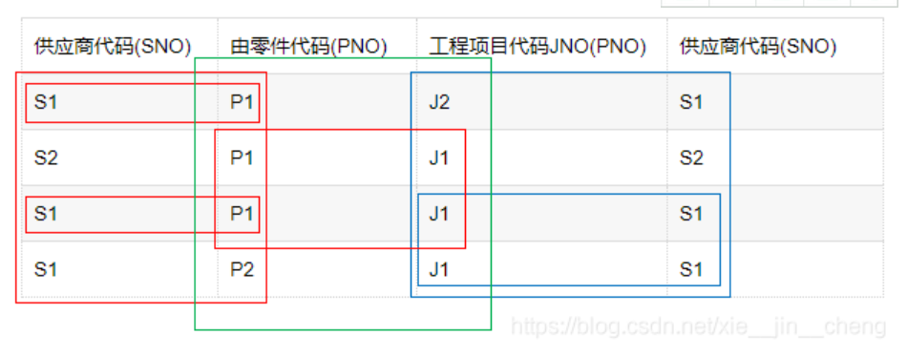
关系模式分解
将 SPJ模式分解为SP、PJ和JS

Slide 14
分解三个表
得到如下结果，如下是3个表，这里为了保持共性，用一个表表示。
上例中，因为它仅有的候选码(SNO,PNO,JNO)肯定不是它的三个投影SP、PJ、JS自然连接的公共属性，所以 SPJ ∉ 5NF（“∉”为不属于符号）
SP |  | JS
供应商代码(SNO) | 零件代码(PNO) | 项目代码JNO(PNO) | 供应商代码(SNO)
S1 | P1 | J2 | S1
S2 | P1 | J1 | S2
S1 | P1 | J1 | S1
S1 | P2 | J1 | S1
 | PJ

Slide 15
关于第五范式和连接依赖，看定义都很抽象，也没找到一些更明确的资料，不过个人感觉就是3个以上的关系决定一条数据就算是连接依赖了吧。也暂时只能就这么理解了。
这种依赖比多值依赖更麻烦吧，一对多还只是两个字段的关系，这里确数据到3个以上的字段的依赖关系，形成一个依赖的连接，我也只能用我的理解去靠近语义的理解，这样也方便自己的记忆。(((X→Y)→Z)→...n),这是我用自己理解的方式定义的一个公式。相比于X→→Y，“→→”符合代表依赖的数量，而连接依赖代表依赖的维度，二位以上的关系。

Slide 16
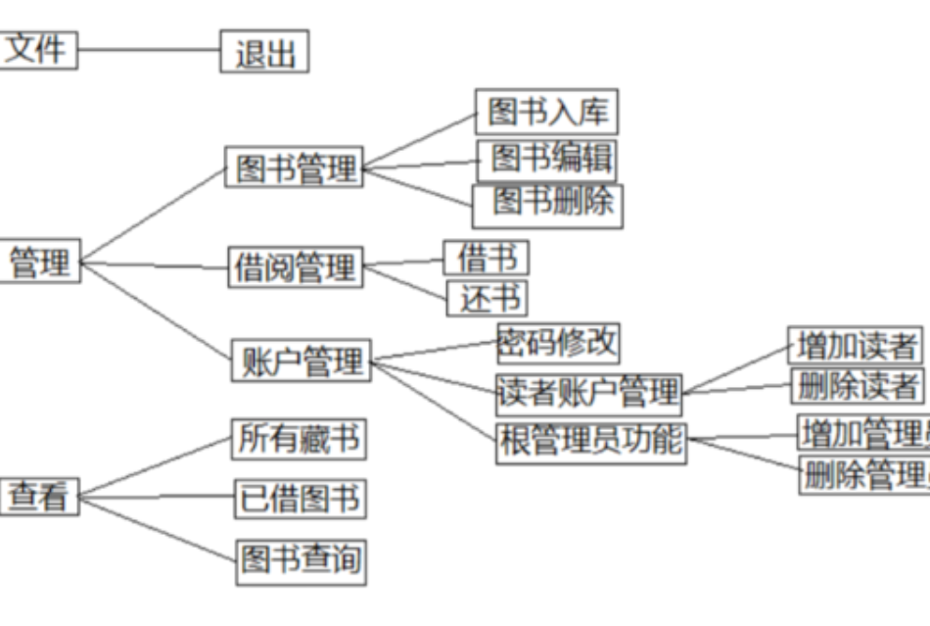
示例一

Slide 17
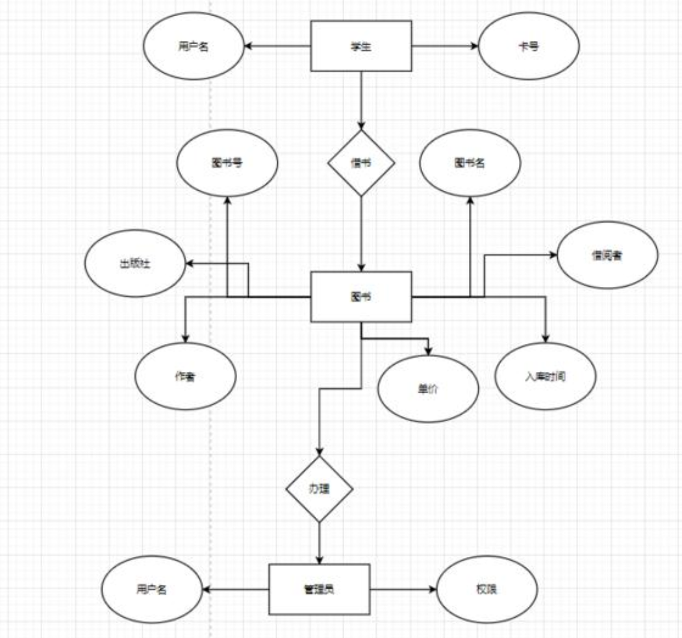
E-R图

Slide 18
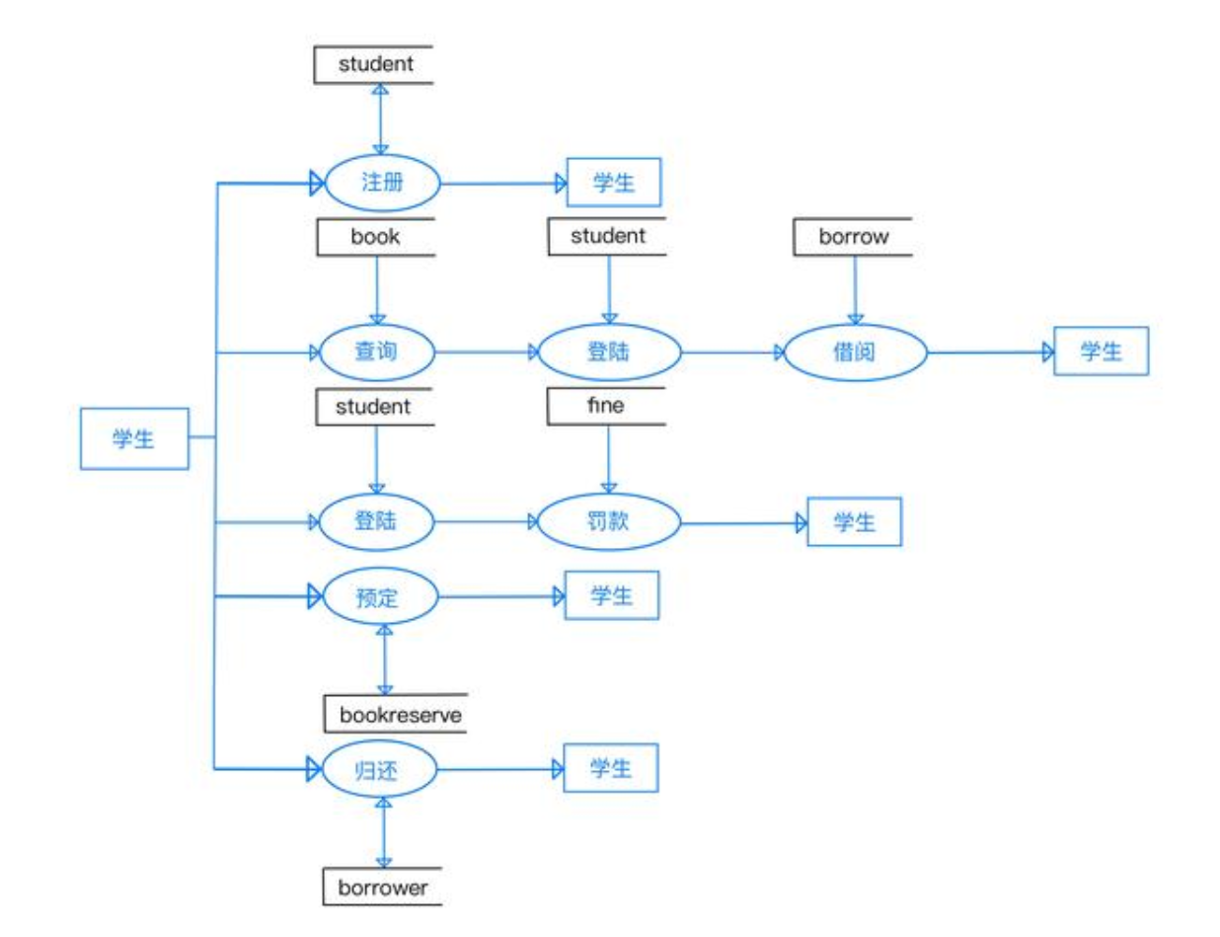
示例二

Slide 19
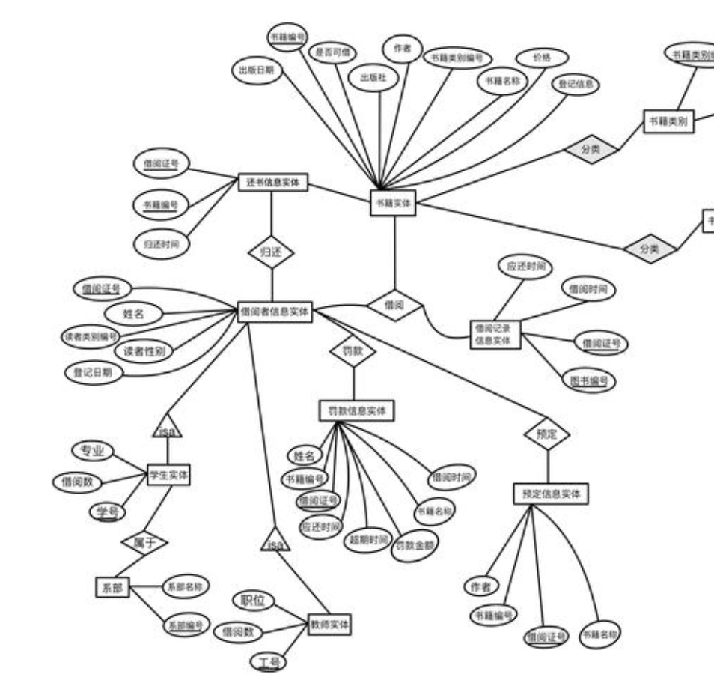
E-R图

Slide 20
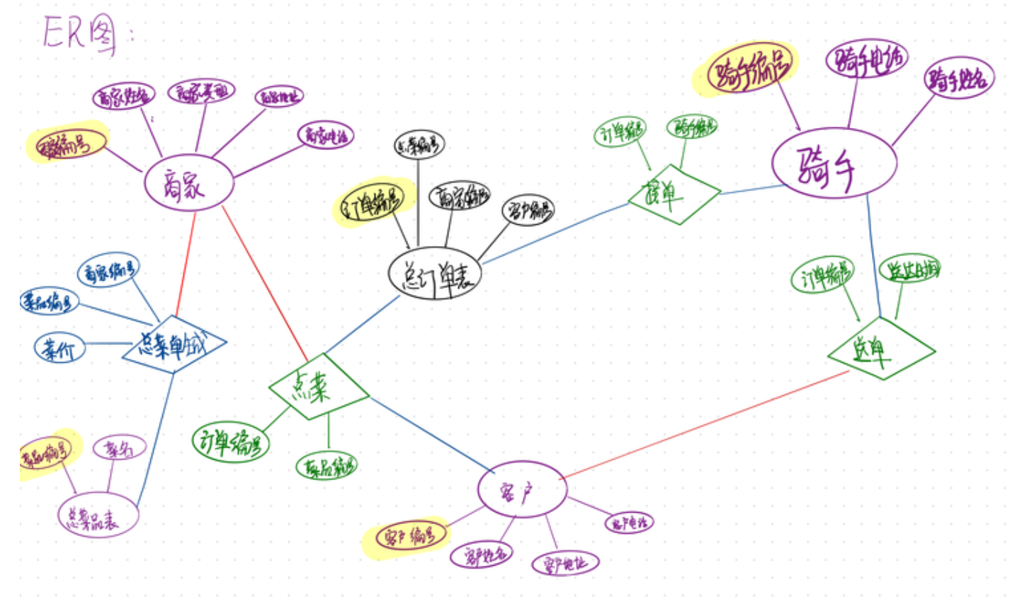
示例三

Slide 21

Thank

